Slide 1
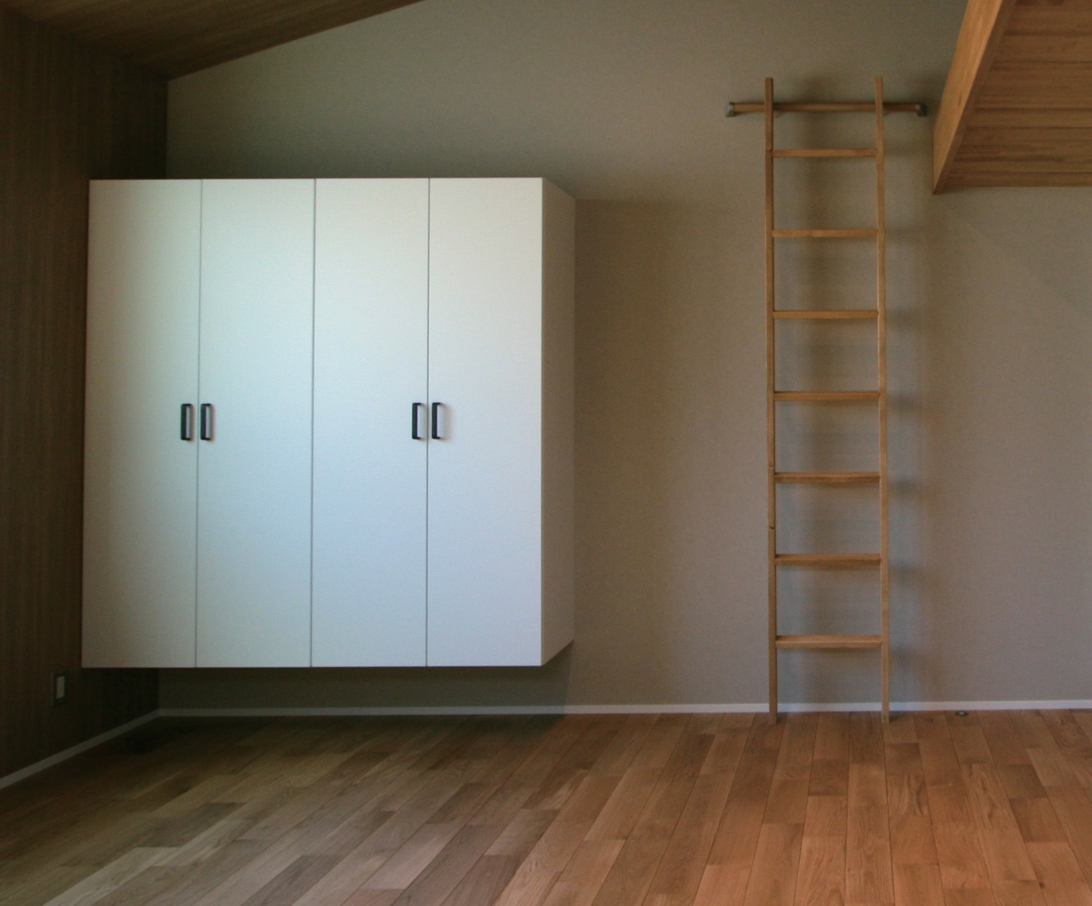



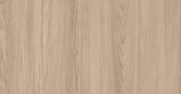












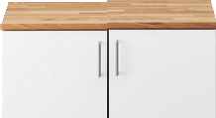
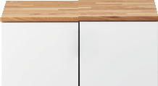
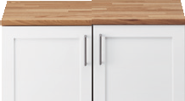
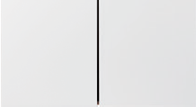

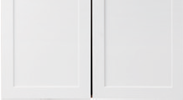
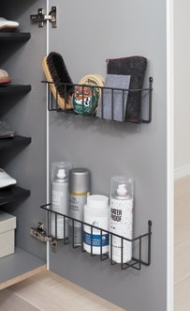
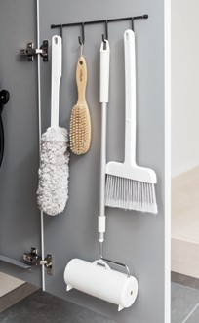
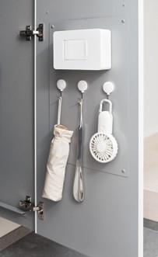
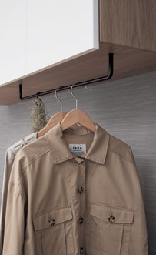
多用途収納
カラーバリエーション
ナチュラルカラー
扉柄・カウンター柄
（樹脂化粧シート仕上げ）
鏡面シート仕様
※コンパクトタイプを除く
本体
ソフトウォールナット柄
［UY］
ウォールナット柄
［TY］
チェリー柄
［CY］
グレージュアッシュ柄
［RV］
イデアオーク柄
［EV］
鏡面ピュアホワイト柄
［WV］
扉柄、本体、
カウンター柄は同柄で
コーディネイトできます。
（鏡面ピュアホワイト柄
［WV］除く）
メープル柄
［JY］
ホワイトオーク柄
［WY］
ホワイトアッシュ柄
［GY］
しっくいホワイト柄
［PY］
※鏡面ピュアホワイト柄［WV］の本体と台輪はしっくいホワイト柄［PY］になります。
ペイントカラー
ソリッドカラー
扉柄・カウンター柄
（樹脂化粧シート仕上げ）
本体
扉柄・カウンター柄
（樹脂化粧シート仕上げ）
本体
ブラックオーク柄
［DV］
ネイビーオーク柄
［NV］
ブルーグレーオーク柄
［AV］
ソイルブラック柄
［KV］
パールグレー柄
［JV］
※扉同柄のエンドパネルを ご用意しています。
本体・台輪
※扉同柄のエンドパネルをご用意しています。
本体と台輪は
しっくいホワイト柄［PY］ になります。
本体・台輪
本体と台輪は
しっくいホワイト柄
［PY］になります。
しっくいホワイト柄
［PY］
しっくいホワイト柄
［PY］
扉デザイン
本体内部
［リビング］
雑多な物をたっぷり収納。
フロートスタイルで雰囲気のあるインテリアに。
フラットタイプ
取っ手がつく
シンプルな
フラットデザイン。
フラットタッチタイプ
取っ手のない
プッシュオープン式。
框タイプ
より重厚な
雰囲気をつくる框組デザイン。
ライトグレー
PLAN No.
※タッチラッチ機構のため、取っ手は不要です。
※扉柄PY、DV、NV、AV、KV、JVに対応
TA01［ 幅1600 × 高さ2070 × 奥行400mm ］
扉：フラット扉 しっくいホワイト柄（PY）
本体：しっくいホワイト柄（PY）
取っ手：T1型 オフブラック（塗装）
組み合わせ希望小売価格
249,150円（税抜 226,500円）
オプションパーツ
扉裏
バスケット
扉裏
フック
扉裏
マグネット対応パネル
ハンギングバー
（2個入り）
（天袋ユニット下用）
14,300 円
（税抜 13,000 円）
8,800 円
（税抜 8,000 円）
16,500 円
（税抜 15,000 円）
17,600 円
（税抜 16,000 円）
※写真のマグネット吸着品は商品ではありません。
耐荷重：
約1kg／
1個あたり
耐荷重：
約1kg／
1製品あたり
耐荷重：
約1kg／
1枚あたり
耐荷重：
約10kg
※扉裏収納は、ミラー扉へは取り付けできません。幅・奥行サイズの縮小Uオーダー時は取り付けできません。※バスケット、フック、マグネット対応パネルは框扉へは取り付けできません。
追加しました。
掲載価格は希望小売価格です。工事費は含まれておりません。

Slide 2
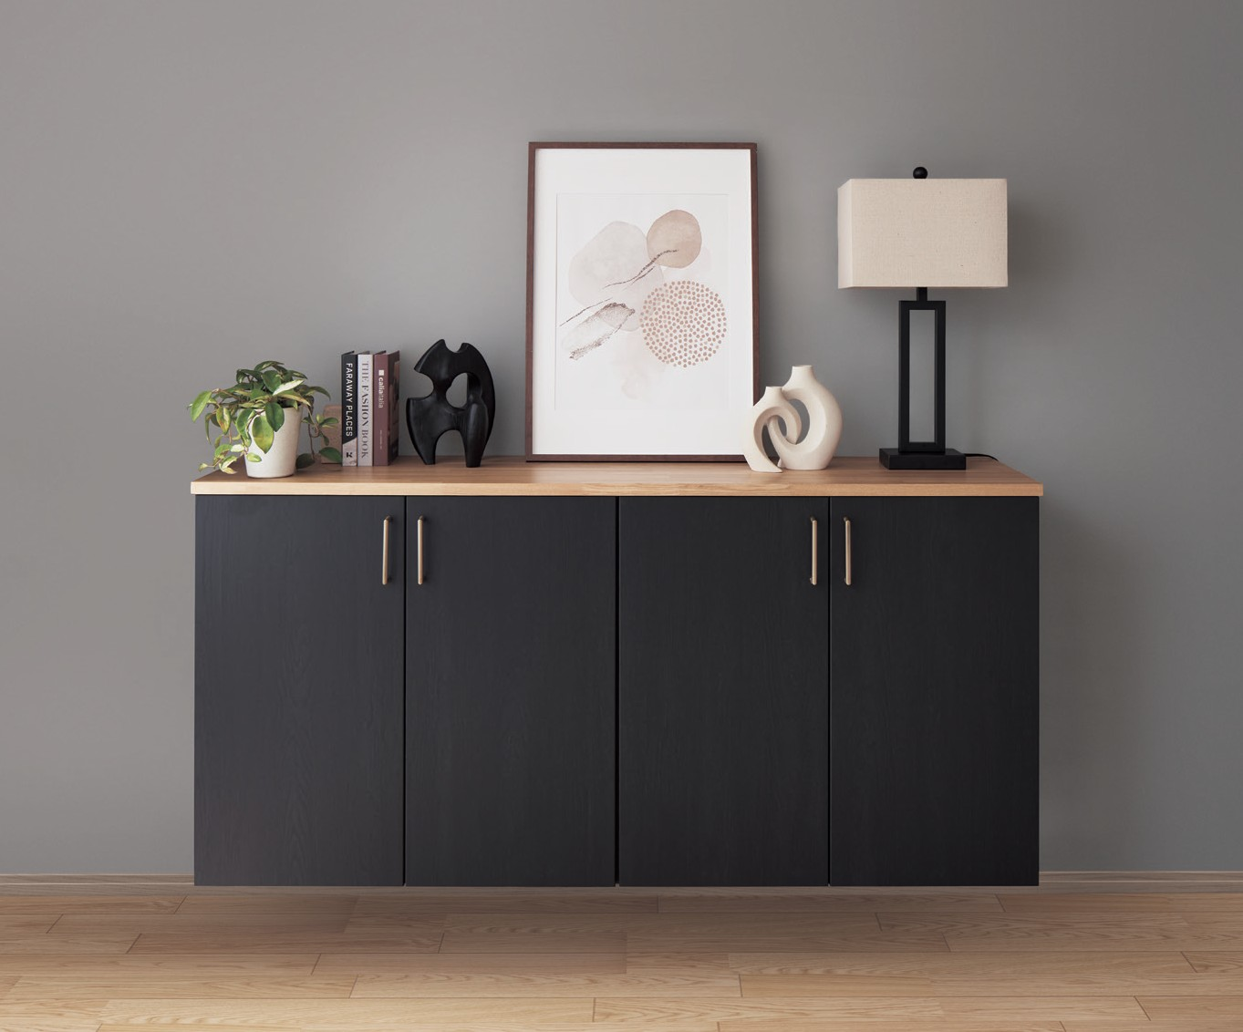
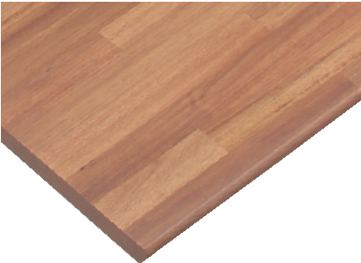
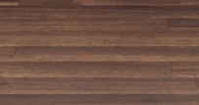

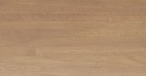
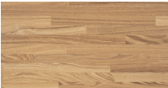










多用途収納
扉デザイン
集成材カウンター
耐荷重：4kg／100mm（均等荷重）棚厚24mm
ウォールナット色［TY］
（アカシア集成材）
チェリー色［CY］
（アカシア集成材）
フラットタイプ
取っ手がつくシンプルな フラットデザイン。
フラットタッチタイプ
取っ手のない
プッシュオープン式。
※タッチラッチ機構のため、 取っ手は不要です。
框タイプ
より重厚な雰囲気をつくる 框組デザイン。
※扉柄PY、DV、NV、AV、 KV、JVに対応。
※樹脂化粧シート仕上げの
カウンターもご用意しています。
イデアオーク色［EV］
（ゴム集成材）
アッシュクリア色［AC］
（アッシュ集成材）
取っ手
T5型（丸型取っ手）ねじピッチ：120mm／ねじ長さ：33mm
T3型（つまみ取っ手） ねじ長さ：28㎜
ナチュラルカラー
ソリッドカラー
標準仕様
ペイントカラー標準仕様
鏡面標準仕様
T5型
サテンシルバー色（塗装）
T5型
オフブラック色（塗装）
T5型
サテンシルバー色（メッキ）
T5型
真鍮色（メッキ）
T3型
オフブラック色（塗装）
T3型
真鍮色（メッキ）
SIAA認証 抗ウイルス加工 抗菌加工
無機系・塗装
トップコート塗装面
JP0612072X0003C
【注意事項】
・抗ウイルス加工は、病気の治療や
予防を目的とするものではありません。
・SIAAの安全性基準に適合しています。
無機系・塗装
トップコート塗装面 JP0122072A0030S
T5型
サテンシルバー色（塗装）
T5型
オフブラック色（塗装）
抗ウイルス加工品に変更できます。
製品上の特定ウイルスの数を減少させます。
［リビング］
T1型（角型取っ手）ねじピッチ：120mm／ねじ長さ：33mm
T4型（アーチ型取っ手）
ねじピッチ：90mm／
ねじ長さ：28mm
季節の飾りや趣味の品々、リビングで使う
ひざ掛けや雑貨類もしまって過ごしやすい空間へ。
PLAN No.
T1型
サテンシルバー色（塗装）
T1型
オフブラック色（塗装）
T1型
サテンシルバー色（メッキ）
T1型
真鍮色（メッキ）
T4型
オフブラック色（塗装）
T4型
真鍮色（メッキ）
TA02 ［ 幅1603 × 高さ804 × 奥行405mm ］
扉：フラット扉 ブラックオーク柄（DV）
本体：しっくいホワイト柄（PY）
カウンター：集成材カウンター アッシュクリア色（AC）
取っ手：T5型 サテンシルバー（塗装）
オプションパーツ
扉裏
バスケット
扉裏
フック
扉裏
マグネット対応パネル
ハンギングバー
（2個入り）
（天袋ユニット下用）
14,300 円
（税抜 13,000 円）
8,800 円
（税抜 8,000 円）
16,500 円
（税抜 15,000 円）
17,600 円
（税抜 16,000 円）
※写真のマグネット吸着品は商品ではありません。
組み合わせ希望小売価格
232,210円（税抜 211,100円）
耐荷重：
約1kg／
1個あたり
耐荷重：
約1kg／
1製品あたり
耐荷重：
約1kg／
1枚あたり
耐荷重：
約10kg
※扉裏収納は、ミラー扉へは取り付けできません。幅・奥行サイズの縮小Uオーダー時は取り付けできません。※バスケット、フック、マグネット対応パネルは框扉へは取り付けできません。
追加しました。
掲載価格は希望小売価格です。工事費は含まれておりません。

Slide 3
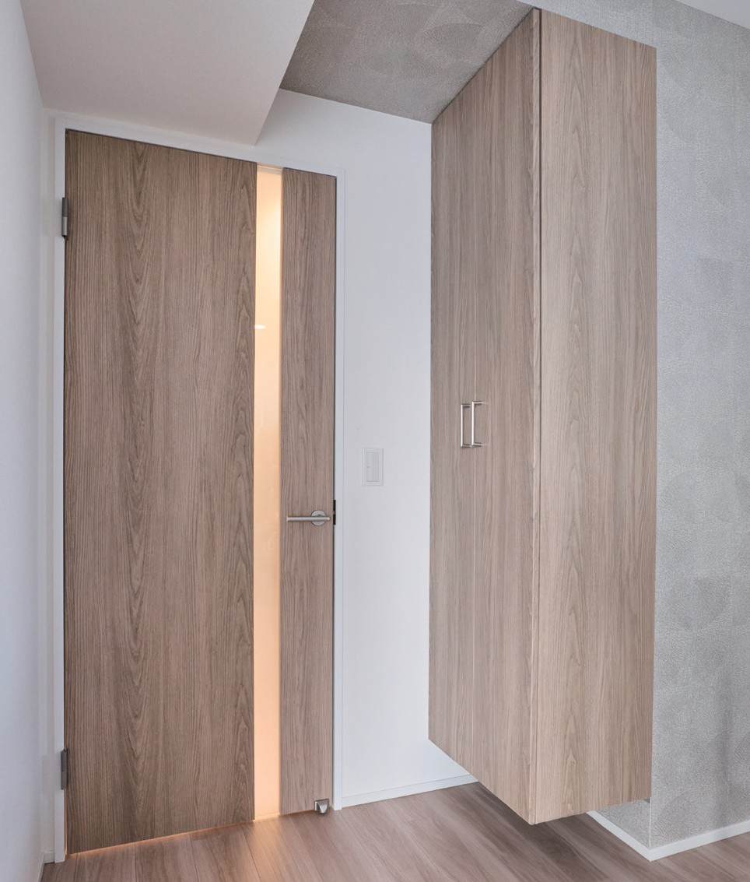
多用途収納
カラーバリエーション
ナチュラルカラー
扉柄・カウンター柄
（樹脂化粧シート仕上げ）
鏡面シート仕様
※コンパクトタイプを除く
本体
ソフトウォールナット柄
［UY］
ウォールナット柄
［TY］
チェリー柄
［CY］
グレージュアッシュ柄
［RV］
イデアオーク柄
［EV］
鏡面ピュアホワイト柄
［WV］
扉柄、本体、
カウンター柄は同柄で
コーディネイトできます。
（鏡面ピュアホワイト柄
［WV］除く）
メープル柄
［JY］
ホワイトオーク柄
［WY］
ホワイトアッシュ柄
［GY］
しっくいホワイト柄
［PY］
※鏡面ピュアホワイト柄［WV］の本体と台輪はしっくいホワイト柄［PY］になります。
ペイントカラー
ソリッドカラー
扉柄・カウンター柄
（樹脂化粧シート仕上げ）
本体
扉柄・カウンター柄
（樹脂化粧シート仕上げ）
本体
ブラックオーク柄
［DV］
ネイビーオーク柄
［NV］
ブルーグレーオーク柄
［AV］
ソイルブラック柄
［KV］
パールグレー柄
［JV］
※扉同柄のエンドパネルを ご用意しています。
本体・台輪
※扉同柄のエンドパネルをご用意しています。
本体と台輪は
しっくいホワイト柄［PY］ になります。
本体・台輪
本体と台輪は
しっくいホワイト柄
［PY］になります。
しっくいホワイト柄
［PY］
しっくいホワイト柄
［PY］
扉デザイン
本体内部
［廊下］
日用品や掃除用具のストック置き場に。
ロボット掃除機が通過できる高さにフロート設置。
フラットタイプ
取っ手がつく
シンプルな
フラットデザイン。
フラットタッチタイプ
取っ手のない
プッシュオープン式。
框タイプ
より重厚な
雰囲気をつくる框組デザイン。
ライトグレー
PLAN No.
TA03 ［ 幅600（Uオーダー）× 高さ2070 × 奥行400mm ］
扉：フラット扉 グレージュアッシュ柄（RV）
本体：グレージュアッシュ柄（RV）
取っ手：T5型 サテンシルバー（塗装）
組み合わせ希望小売価格
167,530円（税抜 152,300 円）
※タッチラッチ機構のため、取っ手は不要です。
※扉柄PY、DV、NV、AV、KV、JVに対応
オプションパーツ
扉裏
バスケット
扉裏
フック
扉裏
マグネット対応パネル
ハンギングバー
（2個入り）
（天袋ユニット下用）
14,300 円
（税抜 13,000 円）
8,800 円
（税抜 8,000 円）
16,500 円
（税抜 15,000 円）
17,600 円
（税抜 16,000 円）
※写真のマグネット吸着品は商品ではありません。
耐荷重：
約1kg／
1個あたり
耐荷重：
約1kg／
1製品あたり
耐荷重：
約1kg／
1枚あたり
耐荷重：
約10kg
※扉裏収納は、ミラー扉へは取り付けできません。幅・奥行サイズの縮小Uオーダー時は取り付けできません。※バスケット、フック、マグネット対応パネルは框扉へは取り付けできません。
追加しました。
掲載価格は希望小売価格です。工事費は含まれておりません。

Slide 4
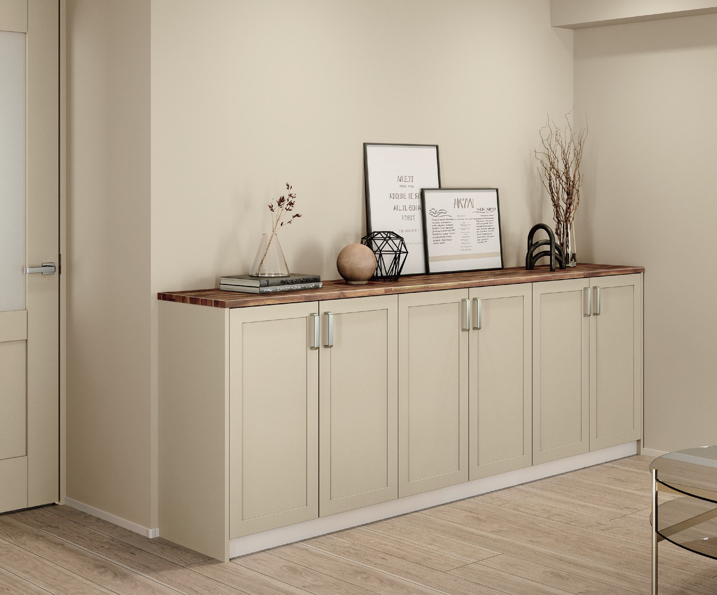
多用途収納
扉デザイン
集成材カウンター
耐荷重：4kg／100mm（均等荷重）棚厚24mm
ウォールナット色［TY］
（アカシア集成材）
チェリー色［CY］
（アカシア集成材）
フラットタイプ
取っ手がつくシンプルな フラットデザイン。
フラットタッチタイプ
取っ手のない
プッシュオープン式。
※タッチラッチ機構のため、 取っ手は不要です。
框タイプ
より重厚な雰囲気をつくる 框組デザイン。
※扉柄PY、DV、NV、AV、 KV、JVに対応。
※樹脂化粧シート仕上げの
カウンターもご用意しています。
イデアオーク色［EV］
（ゴム集成材）
アッシュクリア色［AC］
（アッシュ集成材）
取っ手
T5型（丸型取っ手）ねじピッチ：120mm／ねじ長さ：33mm
T3型（つまみ取っ手） ねじ長さ：28㎜
ナチュラルカラー _{標準仕様}
ペイントカラー標準仕様
鏡面標準仕様
ソリッドカラー
T5型
サテンシルバー色（塗装）
T5型
オフブラック色（塗装）
T5型
サテンシルバー色（メッキ）
T5型
真鍮色（メッキ）
T3型
オフブラック色（塗装）
T3型
真鍮色（メッキ）
SIAA認証 抗ウイルス加工 抗菌加工
無機系・塗装
トップコート塗装面
JP0612072X0003C
【注意事項】
・抗ウイルス加工は、病気の治療や
予防を目的とするものではありません。
・SIAAの安全性基準に適合しています。
無機系・塗装
トップコート塗装面 JP0122072A0030S
T5型
サテンシルバー色（塗装）
T5型
オフブラック色（塗装）
抗ウイルス加工品に変更できます。
製品上の特定ウイルスの数を減少させます。
［ダイニング］
T1型（角型取っ手）ねじピッチ：120mm／ねじ長さ：33mm
T4型（アーチ型取っ手）
ねじピッチ：90mm／
ねじ長さ：28mm
ランチョンマットなどのキッチン雑貨や
勉強に使う文房具類の定位置として。
PLAN No.
TA04 ［ 幅2441 × 高さ874 × 奥行405mm ］
扉：框扉 パールグレー柄（JV）
本体 ：しっくいホワイト柄（PY）
カウンター： 集成材カウンター ウォールナット色（TY）
取っ手：T1型 サテンシルバー（塗装）
エンドパネル：パールグレー柄（JV）
T1型
サテンシルバー色（塗装）
T1型
オフブラック色（塗装）
T1型
サテンシルバー色（メッキ）
T1型
真鍮色（メッキ）
T4型
オフブラック色（塗装）
T4型
真鍮色（メッキ）
オプションパーツ
扉裏
バスケット
扉裏
フック
扉裏
マグネット対応パネル
ハンギングバー
（2個入り）
（天袋ユニット下用）
14,300 円
（税抜 13,000 円）
8,800 円
（税抜 8,000 円）
16,500 円
（税抜 15,000 円）
17,600 円
（税抜 16,000 円）
※写真のマグネット吸着品は商品ではありません。
組み合わせ希望小売価格
461,120 円（税抜 419,200 円）
エンドパネル
エンドパネル
耐荷重：
約1kg／
1個あたり
耐荷重：
約1kg／
1製品あたり
耐荷重：
約1kg／
1枚あたり
耐荷重：
約10kg
※扉裏収納は、ミラー扉へは取り付けできません。幅・奥行サイズの縮小Uオーダー時は取り付けできません。※バスケット、フック、マグネット対応パネルは框扉へは取り付けできません。
追加しました。
掲載価格は希望小売価格です。工事費は含まれておりません。

Slide 5
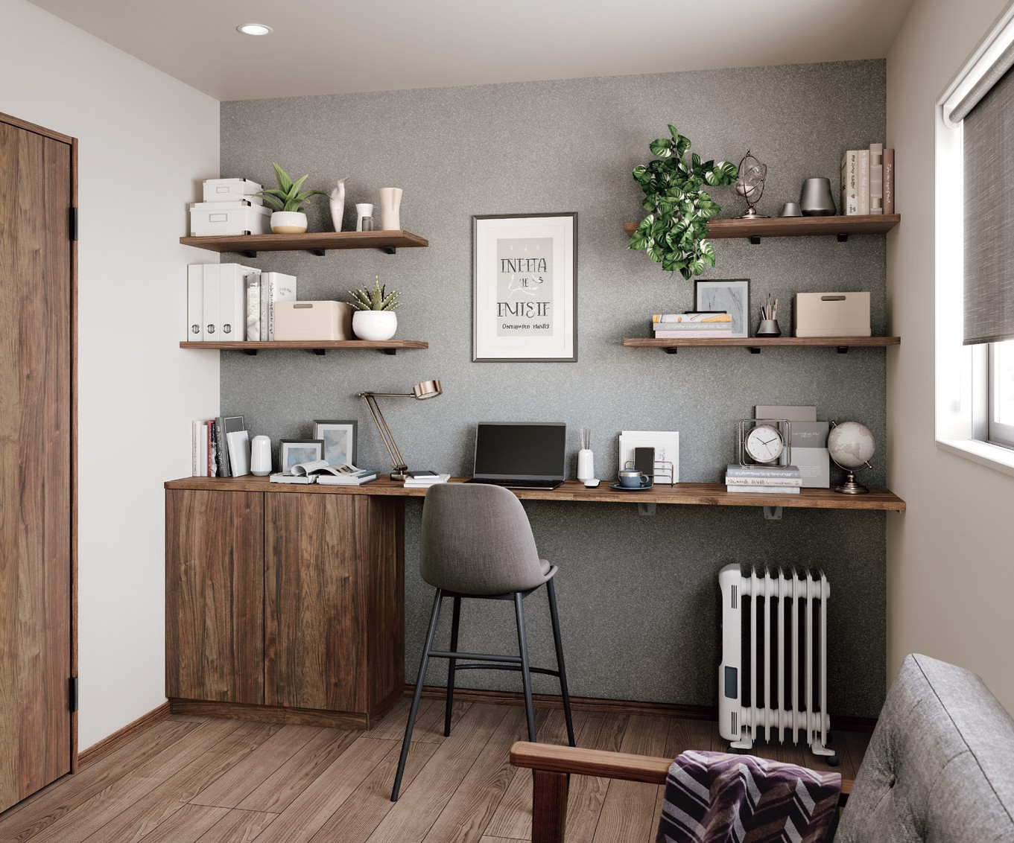
多用途収納
カラーバリエーション
ナチュラルカラー
扉柄・カウンター柄
（樹脂化粧シート仕上げ）
鏡面シート仕様
※コンパクトタイプを除く
本体
ソフトウォールナット柄
［UY］
ウォールナット柄
［TY］
チェリー柄
［CY］
グレージュアッシュ柄
［RV］
イデアオーク柄
［EV］
鏡面ピュアホワイト柄
［WV］
扉柄、本体、
カウンター柄は同柄で
コーディネイトできます。
（鏡面ピュアホワイト柄
［WV］除く）
メープル柄
［JY］
ホワイトオーク柄
［WY］
ホワイトアッシュ柄
［GY］
しっくいホワイト柄
［PY］
※鏡面ピュアホワイト柄［WV］の本体と台輪はしっくいホワイト柄［PY］になります。
ペイントカラー
ソリッドカラー
扉柄・カウンター柄
（樹脂化粧シート仕上げ）
本体
扉柄・カウンター柄
（樹脂化粧シート仕上げ）
本体
ブラックオーク柄
［DV］
ネイビーオーク柄
［NV］
ブルーグレーオーク柄
［AV］
ソイルブラック柄
［KV］
パールグレー柄
［JV］
※扉同柄のエンドパネルを ご用意しています。
本体・台輪
※扉同柄のエンドパネルをご用意しています。
本体と台輪は
しっくいホワイト柄［PY］ になります。
本体・台輪
本体と台輪は
しっくいホワイト柄
［PY］になります。
しっくいホワイト柄
［PY］
しっくいホワイト柄
［PY］
扉デザイン
本体内部
［個室］
仕事部屋として、子ども部屋として。
デスクまわりの小物類をカウンター下に収納。
フラットタイプ
取っ手がつく
シンプルな
フラットデザイン。
フラットタッチタイプ
取っ手のない
プッシュオープン式。
框タイプ
より重厚な
雰囲気をつくる框組デザイン。
ライトグレー
PLAN No.
TA05 ［ 幅800 × 高さ790（Uオーダー）× 奥行400mm ］
※幅・高さ寸法にカウンターは含まれておりません。
扉：フラットタッチ扉 ウォールナット柄（TY）
本体：ウォールナット柄（TY）
※ 商品にカウンターは含まれておりません。
組み合わせ希望小売価格
68,860 円（税抜 62,600 円）
※タッチラッチ機構のため、取っ手は不要です。
※扉柄PY、DV、NV、AV、KV、JVに対応
追加しました。
オプションパーツ
扉裏
バスケット
扉裏
フック
扉裏
マグネット対応パネル
ハンギングバー
（2個入り）
（天袋ユニット下用）
14,300 円
（税抜 13,000 円）
8,800 円
（税抜 8,000 円）
16,500 円
（税抜 15,000 円）
17,600 円
（税抜 16,000 円）
※写真のマグネット吸着品は商品ではありません。
耐荷重：
約1kg／
1個あたり
耐荷重：
約1kg／
1製品あたり
耐荷重：
約1kg／
1枚あたり
耐荷重：
約10kg
※扉裏収納は、ミラー扉へは取り付けできません。幅・奥行サイズの縮小Uオーダー時は取り付けできません。※バスケット、フック、マグネット対応パネルは框扉へは取り付けできません。
追加しました。
掲載価格は希望小売価格です。工事費は含まれておりません。

Slide 6
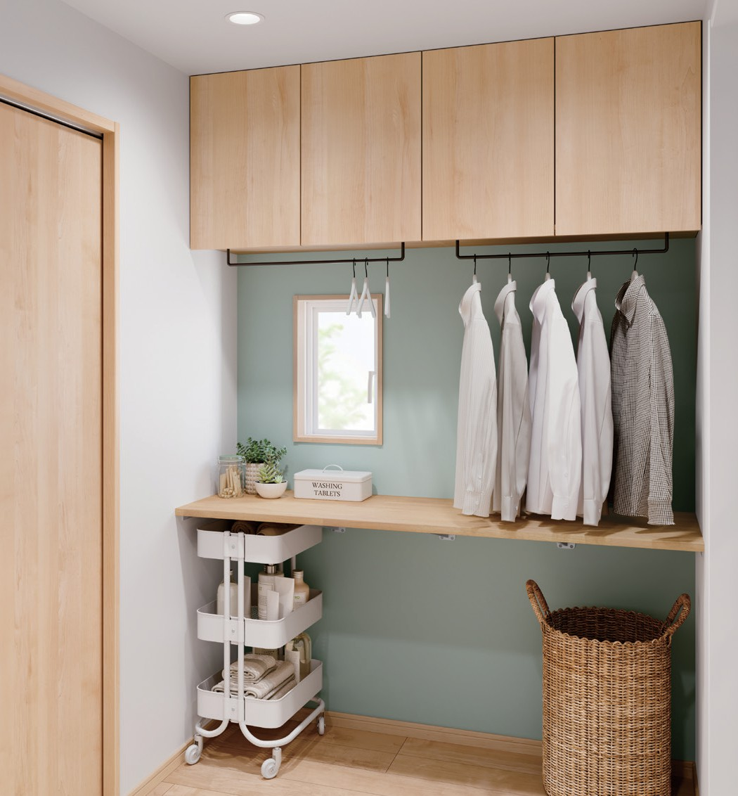
多用途収納
カラーバリエーション
ナチュラルカラー
扉柄・カウンター柄
（樹脂化粧シート仕上げ）
鏡面シート仕様
※コンパクトタイプを除く
本体
ソフトウォールナット柄
［UY］
ウォールナット柄
［TY］
チェリー柄
［CY］
グレージュアッシュ柄
［RV］
イデアオーク柄
［EV］
鏡面ピュアホワイト柄
［WV］
扉柄、本体、
カウンター柄は同柄で
コーディネイトできます。
（鏡面ピュアホワイト柄
［WV］除く）
メープル柄
［JY］
ホワイトオーク柄
［WY］
ホワイトアッシュ柄
［GY］
しっくいホワイト柄
［PY］
※鏡面ピュアホワイト柄［WV］の本体と台輪はしっくいホワイト柄［PY］になります。
ペイントカラー
ソリッドカラー
扉柄・カウンター柄
（樹脂化粧シート仕上げ）
本体
扉柄・カウンター柄
（樹脂化粧シート仕上げ）
本体
ブラックオーク柄
［DV］
ネイビーオーク柄
［NV］
ブルーグレーオーク柄
［AV］
ソイルブラック柄
［KV］
パールグレー柄
［JV］
※扉同柄のエンドパネルを ご用意しています。
本体・台輪
※扉同柄のエンドパネルをご用意しています。
本体と台輪は
しっくいホワイト柄［PY］ になります。
本体・台輪
本体と台輪は
しっくいホワイト柄
［PY］になります。
しっくいホワイト柄
［PY］
しっくいホワイト柄
［PY］
扉デザイン
本体内部
［家事室］
ちょい掛けができるハンギングバー付天袋収納。
カウンターを組み合わせた家事効率のよいプラン。
フラットタイプ
取っ手がつく
シンプルな
フラットデザイン。
フラットタッチタイプ
取っ手のない
プッシュオープン式。
框タイプ
より重厚な
雰囲気をつくる框組デザイン。
ライトグレー
PLAN No.
TA06 ［ 幅1600 × 高さ641 × 奥行400mm ］
扉：フラット扉 メープル柄（JY）
本体：メープル柄（JY）
※ハンギングバー付きです。
※ 商品にカウンターは含まれておりません。
組み合わせ希望小売価格
114,620 円（税抜 104,200 円）
※タッチラッチ機構のため、取っ手は不要です。
※扉柄PY、DV、NV、AV、KV、JVに対応
オプションパーツ
扉裏
バスケット
扉裏
フック
扉裏
マグネット対応パネル
ハンギングバー
（2個入り）
（天袋ユニット下用）
14,300 円
（税抜 13,000 円）
8,800 円
（税抜 8,000 円）
16,500 円
（税抜 15,000 円）
17,600 円
（税抜 16,000 円）
※写真のマグネット吸着品は商品ではありません。
耐荷重：
約1kg／
1個あたり
耐荷重：
約1kg／
1製品あたり
耐荷重：
約1kg／
1枚あたり
耐荷重：
約10kg
※扉裏収納は、ミラー扉へは取り付けできません。幅・奥行サイズの縮小Uオーダー時は取り付けできません。※バスケット、フック、マグネット対応パネルは框扉へは取り付けできません。
追加しました。
掲載価格は希望小売価格です。工事費は含まれておりません。

Slide 7
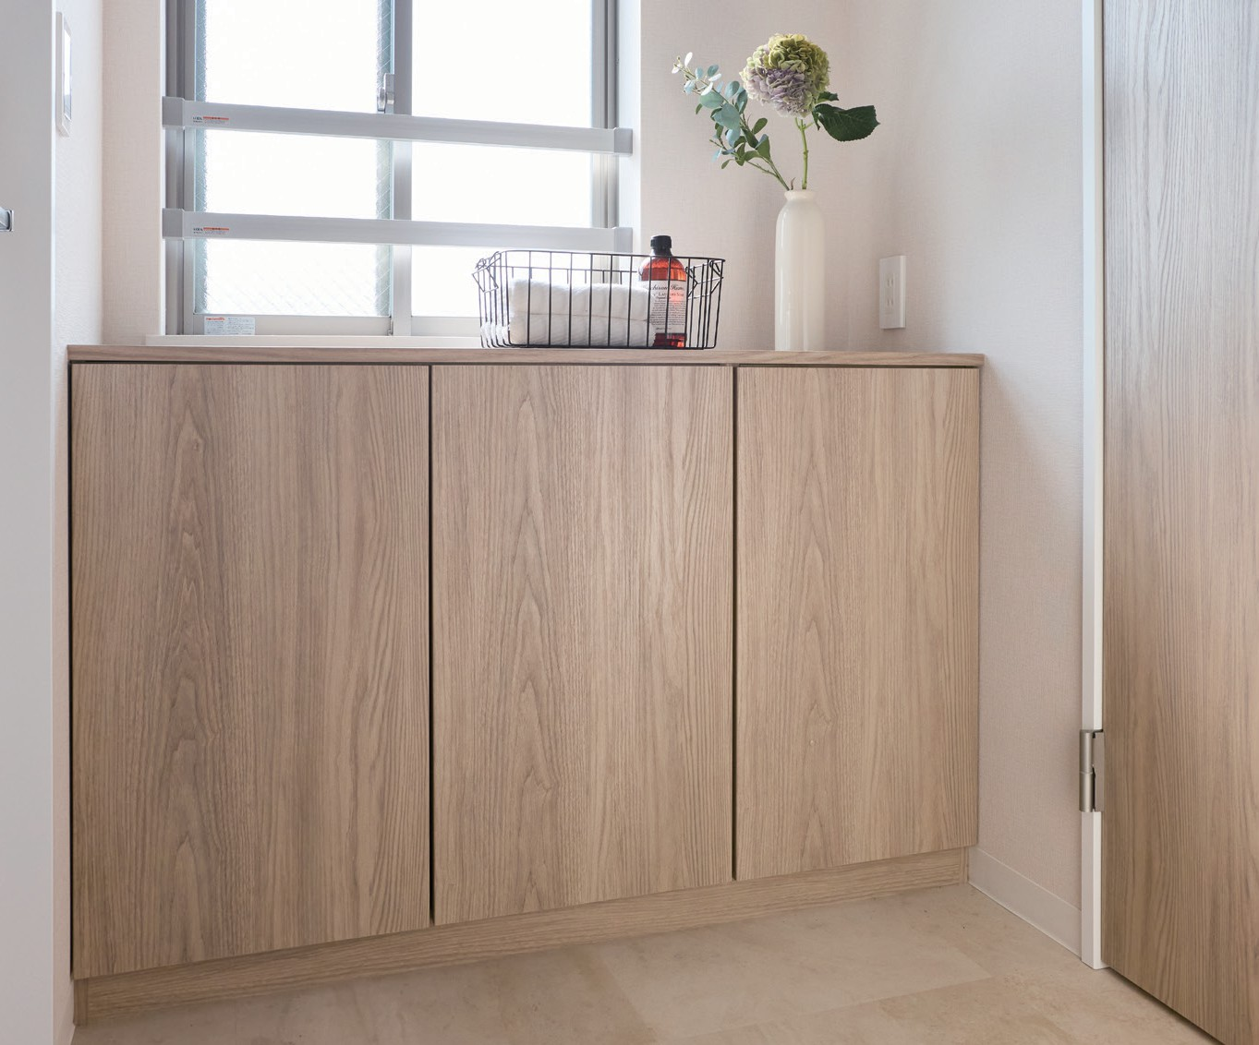
多用途収納
カラーバリエーション
ナチュラルカラー
扉柄・カウンター柄
（樹脂化粧シート仕上げ）
鏡面シート仕様
※コンパクトタイプを除く
本体
ソフトウォールナット柄
［UY］
ウォールナット柄
［TY］
チェリー柄
［CY］
グレージュアッシュ柄
［RV］
イデアオーク柄
［EV］
鏡面ピュアホワイト柄
［WV］
扉柄、本体、
カウンター柄は同柄で
コーディネイトできます。
（鏡面ピュアホワイト柄
［WV］除く）
メープル柄
［JY］
ホワイトオーク柄
［WY］
ホワイトアッシュ柄
［GY］
しっくいホワイト柄
［PY］
※鏡面ピュアホワイト柄［WV］の本体と台輪はしっくいホワイト柄［PY］になります。
ペイントカラー
ソリッドカラー
扉柄・カウンター柄
（樹脂化粧シート仕上げ）
本体
扉柄・カウンター柄
（樹脂化粧シート仕上げ）
本体
ブラックオーク柄
［DV］
ネイビーオーク柄
［NV］
ブルーグレーオーク柄
［AV］
ソイルブラック柄
［KV］
パールグレー柄
［JV］
※扉同柄のエンドパネルを ご用意しています。
本体・台輪
※扉同柄のエンドパネルをご用意しています。
本体と台輪は
しっくいホワイト柄［PY］ になります。
本体・台輪
本体と台輪は
しっくいホワイト柄
［PY］になります。
しっくいホワイト柄
［PY］
しっくいホワイト柄
［PY］
扉デザイン
本体内部
［脱衣室］
ランドリー用品をはじめ、下着やパジャマなどの
着替えの収納に便利です。
フラットタイプ
取っ手がつく
シンプルな
フラットデザイン。
フラットタッチタイプ
取っ手のない
プッシュオープン式。
框タイプ
より重厚な
雰囲気をつくる框組デザイン。
ライトグレー
PLAN No.
TA07［ 幅1203 × 高さ808（Uオーダー）× 奥行405mm ］
扉：フラットタッチ扉 グレージュアッシュ柄（RV）
本体：グレージュアッシュ柄（RV）
カウンター：グレージュアッシュ柄（RV）
※タッチラッチ機構のため、取っ手は不要です。
※扉柄PY、DV、NV、AV、KV、JVに対応
オプションパーツ
扉裏
バスケット
扉裏
フック
扉裏
マグネット対応パネル
ハンギングバー
（2個入り）
（天袋ユニット下用）
14,300 円
（税抜 13,000 円）
8,800 円
（税抜 8,000 円）
16,500 円
（税抜 15,000 円）
17,600 円
（税抜 16,000 円）
※写真のマグネット吸着品は商品ではありません。
組み合わせ希望小売価格
125,840 円（税抜 114,400 円）
耐荷重：
約1kg／
1個あたり
耐荷重：
約1kg／
1製品あたり
耐荷重：
約1kg／
1枚あたり
耐荷重：
約10kg
※扉裏収納は、ミラー扉へは取り付けできません。幅・奥行サイズの縮小Uオーダー時は取り付けできません。※バスケット、フック、マグネット対応パネルは框扉へは取り付けできません。
追加しました。
掲載価格は希望小売価格です。工事費は含まれておりません。

Slide 8
多用途収納 素材集
カラーバリエーション
扉デザイン
ナチュラルカラー
扉柄・カウンター柄
（樹脂化粧シート仕上げ）
本体
鏡面シート仕様
※コンパクトタイプを除く
ソフトウォールナット柄
［UY］
ウォールナット柄
［TY］
チェリー柄
［CY］
グレージュアッシュ柄
［RV］
イデアオーク柄
［EV］
鏡面ピュアホワイト柄
［WV］
フラットタイプ
取っ手がつくシンプルな フラットデザイン。
フラットタッチタイプ
取っ手のないプッシュオープン式。
※タッチラッチ機構のため、
取っ手は不要です。
框タイプ
より重厚な雰囲気をつくる
框組デザイン。
※扉柄PY、DV、NV、AV、KV、JVに対応。
※鏡面ピュアホワイト柄［WV］の本体と台輪はしっくいホワイト柄［PY］になります。
扉柄、本体、
カウンター柄は同柄で
コーディネイトできます。
（鏡面ピュアホワイト柄
［WV］除く）
メープル柄
［JY］
ホワイトオーク柄
［WY］
ホワイトアッシュ柄
［GY］
しっくいホワイト柄
［PY］
ペイントカラー
ソリッドカラー
集成材カウンター
本体内部
扉柄・カウンター柄
（樹脂化粧シート仕上げ）
本体
扉柄・カウンター柄
（樹脂化粧シート仕上げ）
本体
耐荷重：4kg／100mm（均等荷重）棚厚24mm
ブラックオーク柄
［DV］
ネイビーオーク柄
［NV］
ブルーグレーオーク柄
［AV］
ソイルブラック柄
［KV］
パールグレー柄
［JV］
※扉同柄のエンドパネルを ご用意しています。
ウォールナット色［TY］
（アカシア集成材）
チェリー色［CY］
（アカシア集成材）
ライトグレー
本体・台輪
※扉同柄のエンドパネルをご用意しています。
本体と台輪は
しっくいホワイト柄［PY］ になります。
本体・台輪
本体と台輪は
しっくいホワイト柄
［PY］になります。
しっくいホワイト柄
［PY］
しっくいホワイト柄
［PY］
※樹脂化粧シート仕上げの
カウンターもご用意しています。
イデアオーク色［EV］
（ゴム集成材）
アッシュクリア色［AC］
（アッシュ集成材）
取っ手
オプションパーツ
T5型（丸型取っ手）ねじピッチ：120mm／ねじ長さ：33mm
T3型（つまみ取っ手） ねじ長さ：28㎜
扉裏
バスケット
扉裏
フック
扉裏
マグネット対応パネル
ナチュラルカラー
_{標準仕様}
ペイントカラー標準仕様
鏡面標準仕様
ソリッドカラー
（2個入り）
14,300 円
（税抜 13,000 円）
8,800 円
（税抜 8,000 円）
16,500 円
（税抜 15,000 円）
※写真のマグネット吸着品は商品ではありません。
T5型
サテンシルバー色（塗装）
T5型
オフブラック色（塗装）
T5型
サテンシルバー色（メッキ）
T5型
真鍮色（メッキ）
T3型
オフブラック色（塗装）
T3型
真鍮色（メッキ）
耐荷重：
約1kg／
1個あたり
耐荷重：
約1kg／
1製品あたり
耐荷重：
約1kg／
1枚あたり
SIAA認証 抗ウイルス加工 抗菌加工
無機系・塗装
トップコート塗装面
JP0612072X0003C
【注意事項】
・抗ウイルス加工は、病気の治療や
予防を目的とするものではありません。
・SIAAの安全性基準に適合しています。
無機系・塗装
トップコート塗装面 JP0122072A0030S
T5型
サテンシルバー色（塗装）
T5型
オフブラック色（塗装）
ハンギングバー
抗ウイルス加工品に変更できます。
製品上の特定ウイルスの数を減少させます。
（天袋ユニット下用）
T1型（角型取っ手）ねじピッチ：120mm／ねじ長さ：33mm
T4型（アーチ型取っ手）
ねじピッチ：90mm／
ねじ長さ：28mm
17,600 円
（税抜 16,000 円）
耐荷重：
約10kg
T1型
サテンシルバー色（塗装）
T1型
オフブラック色（塗装）
T1型
サテンシルバー色（メッキ）
T1型
真鍮色（メッキ）
T4型
オフブラック色（塗装）
T4型
真鍮色（メッキ）
※扉裏収納は、ミラー扉へは取り付けできません。幅・奥行サイズの縮小Uオーダー時は取り付けできません。※バスケット、フック、マグネット対応パネルは框扉へは取り付けできません。
追加しました。
掲載価格は希望小売価格です。工事費は含まれておりません。

